Slide 1
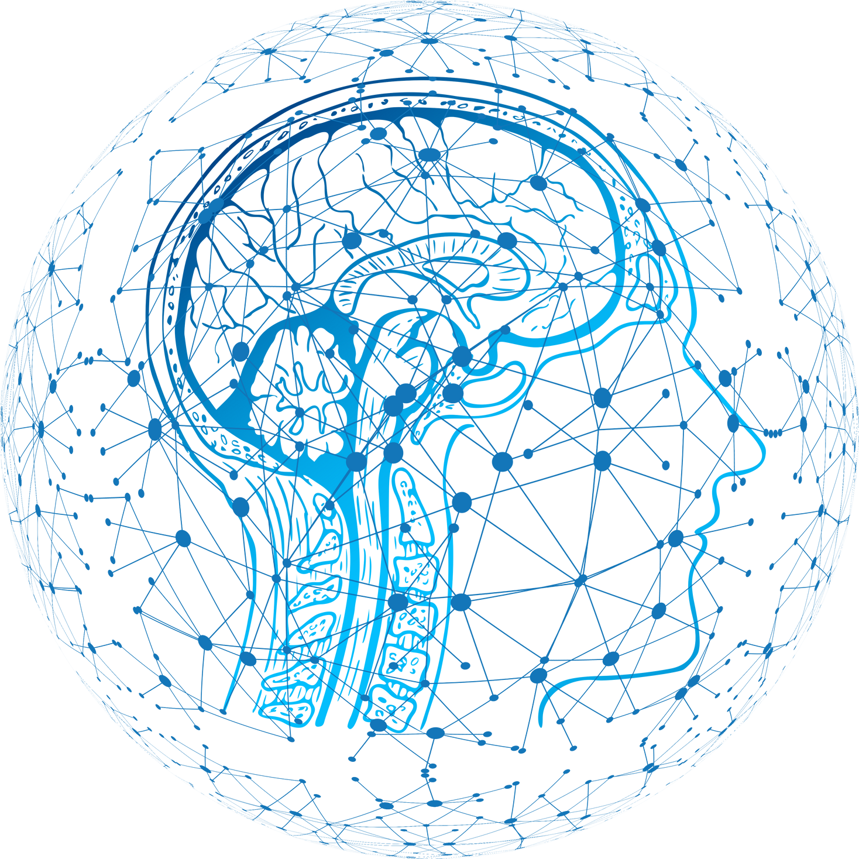

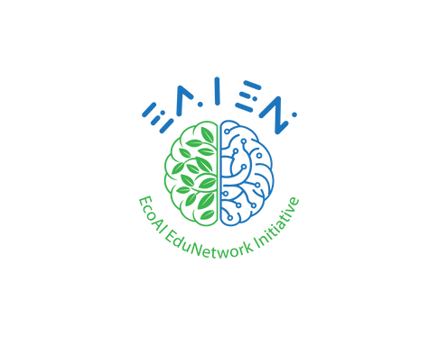



BAZELE
INTELIGENȚEI ARTIFICIALE
ÎNȚELEGEREA INTELIGENȚEI ARTIFICIALE ÎN VIAȚA NOASTRĂ DE ZI CU ZI
Sprijinul acordat de Comisia Europeană pentru realizarea acestei publicații nu constituie o aprobare a conținutului acesteia, care reflectă exclusiv opiniile autorilor, iar Comisia nu poate fi considerată responsabilă pentru orice utilizare care ar putea fi făcută a informațiilor conținute în aceasta.

Slide 2
Inteligența artificială este deja o parte a vieții noastre.
  Inteligența artificială este peste tot: în telefoane, aplicații, jocuri și instrumente educaționale.
  Ne ajută să învățăm, să luăm decizii și să comunicăm.
  Înțelegerea inteligenței artificiale ne ajută să o folosim în mod responsabil.

Slide 3

Care sunt AI și care nu?
  O aplicație de muzică recomandă o melodie nouă
  Un cuptor cu microunde încălzește mâncarea
  Google Maps sugerează o rută mai rapidă
  Un calculator rezolvă operația 245 × 18
  O aplicație de gramatică oferă feedback pentru scriere

Slide 4

Care a fost cel mai confuz? De ce?
Ce face ca ceva să fie „AI”?

Slide 5
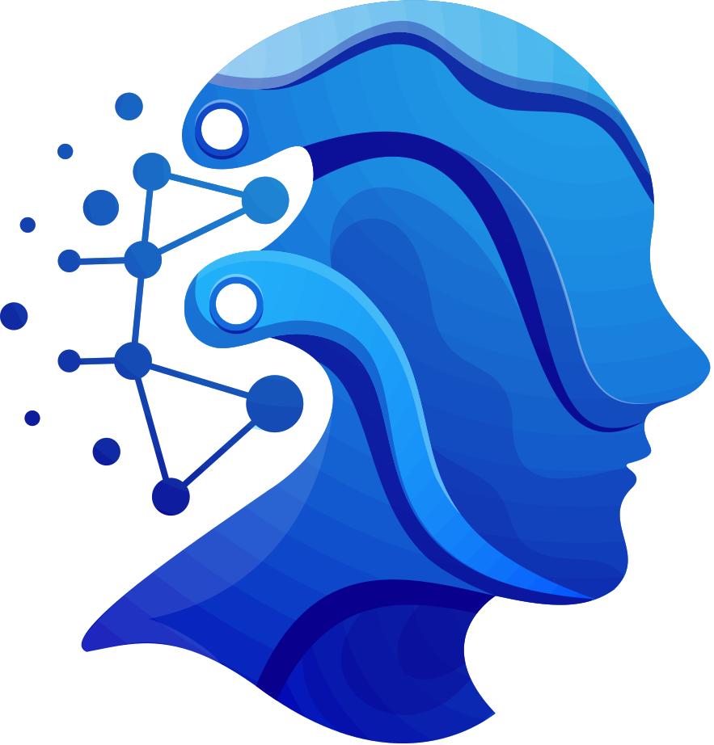
Inteligența Artificială (AI) se referă la sisteme informatice concepute pentru a îndeplini sarcini care, în mod normal, necesită inteligență umană.

Slide 6
INTELIGENȚA ARTIFICIALĂ ≠ INTELIGENȚA UMANĂ
Inteligența Artificială (AI)
  Nu gândește și nu simte,
  Nu are emoții,
  Funcționează pe baza datelor și a algoritmilor.

Slide 7
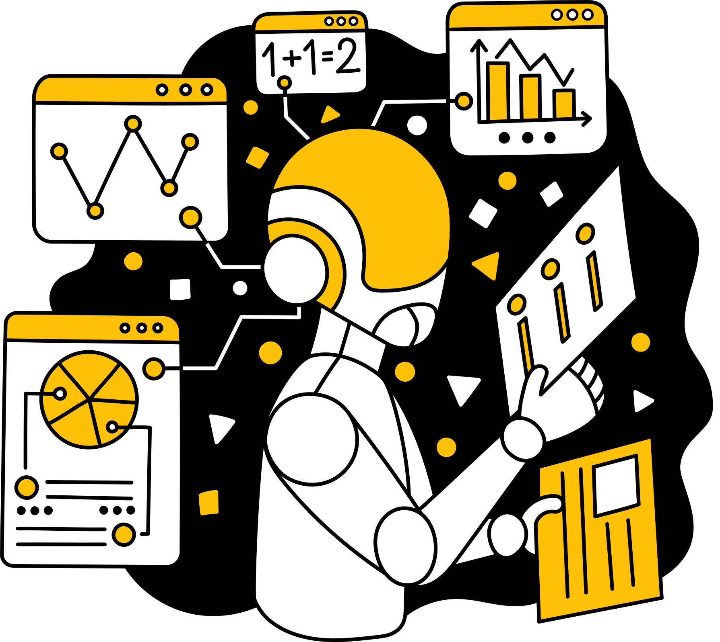
Cum funcționează inteligența artificială?
De la reguli la învățare
  Programarea tradițională → oamenii scriu regulile
  Inteligența artificială → învață din date
  Identifică tipare
  Face predicții

Slide 8
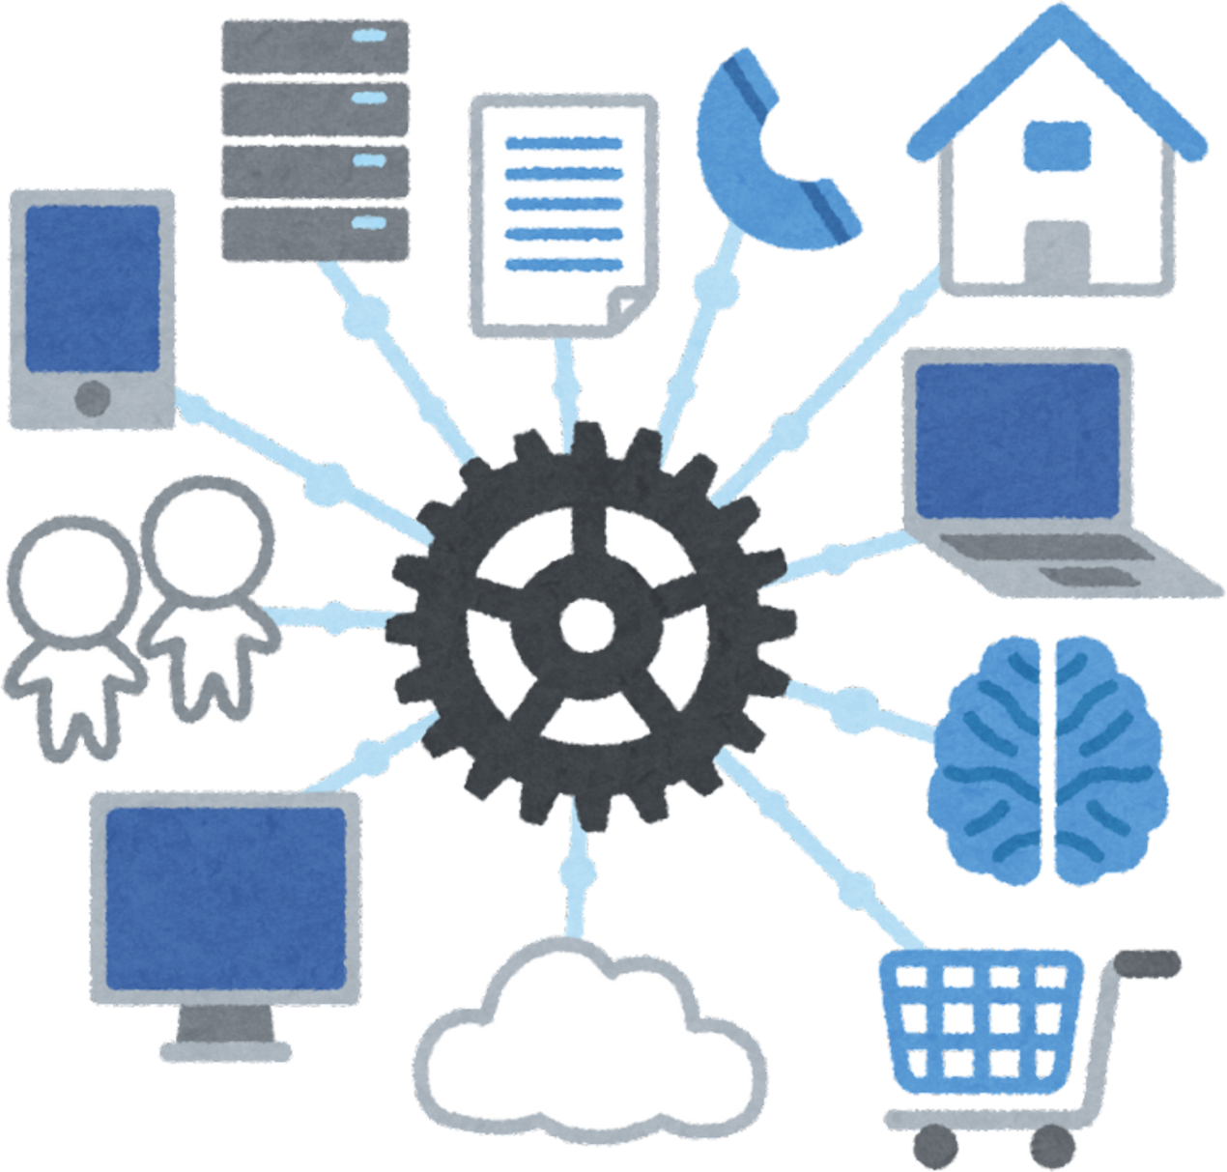
Datele sunt combustibilul inteligenței artificiale.

Slide 9
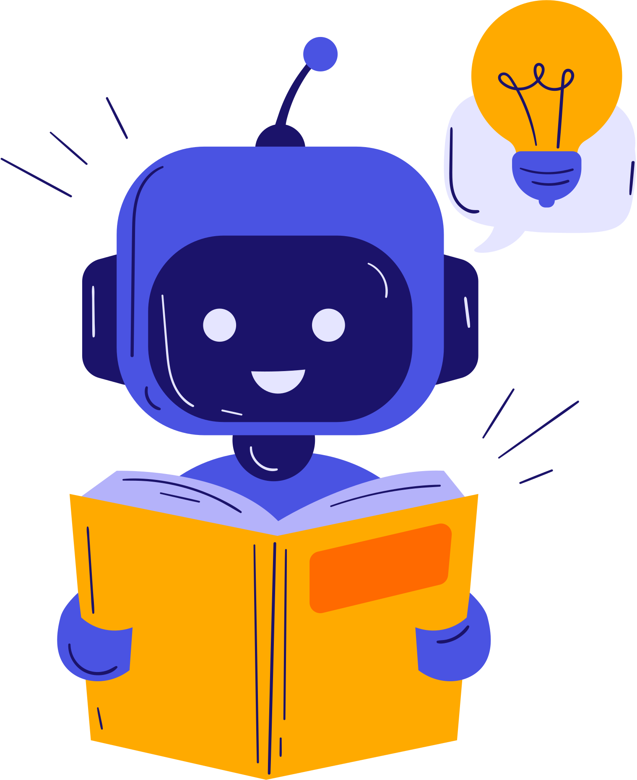
Învățarea automată (Machine Learning – ML)
Învățarea automată (Machine Learning – ML) este un tip de inteligență artificială care permite calculatoarelor să învețe din date, în loc să fie programate pas cu pas.
În învățarea automată:
  Calculatorului i se oferă exemple și date
  Identifică singur tipare
  Se îmbunătățește în timp, pe măsură ce vede mai multe date

Slide 10
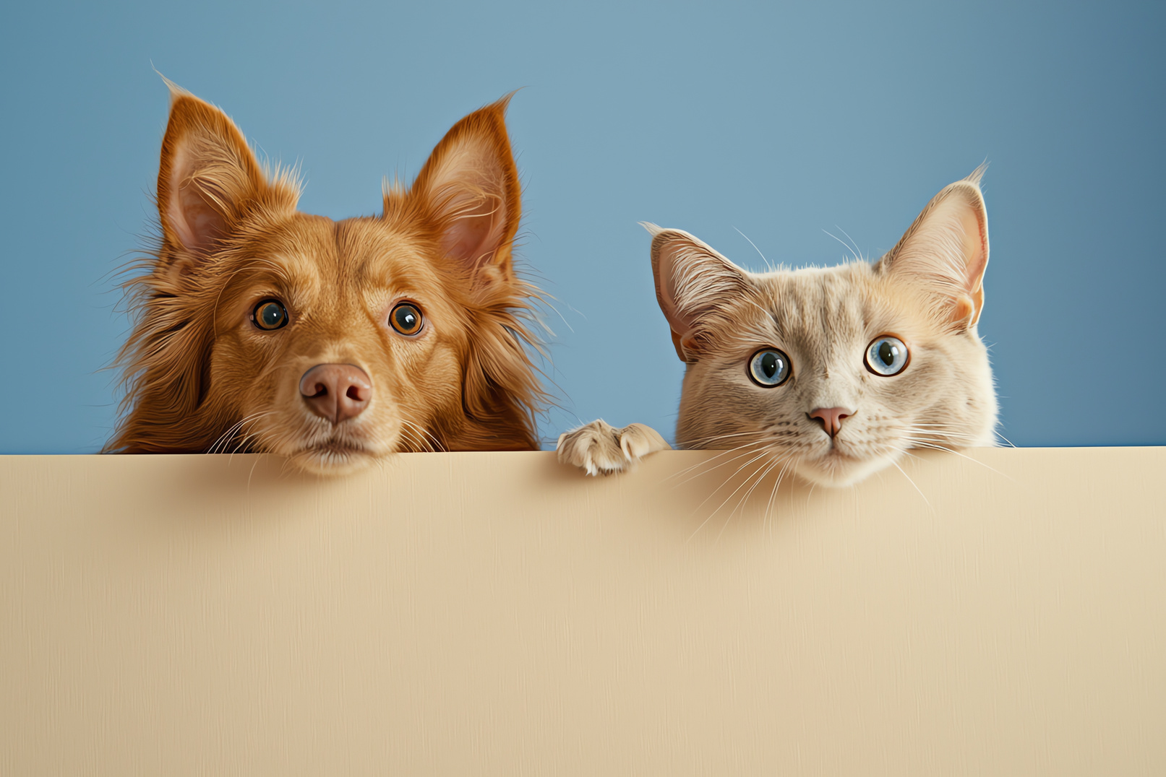
Cum învață un calculator să distingă dacă este o pisică sau un câine?

Slide 11
  Calculatorului i se arată mii de fotografii etichetate (Aceasta este o pisică / Acesta este un câine)
  Analizează tiparele din fotografii (forma urechilor, dimensiunea, structura feței etc.)
  Sistemul învață aceste tipare din exemple
  Când vede o fotografie nouă, face o presupunere pe baza a ceea ce a învățat
⚠️ Important:
Dacă fotografiile nu sunt suficient de diverse, calculatorul poate face greșeli.

Slide 12
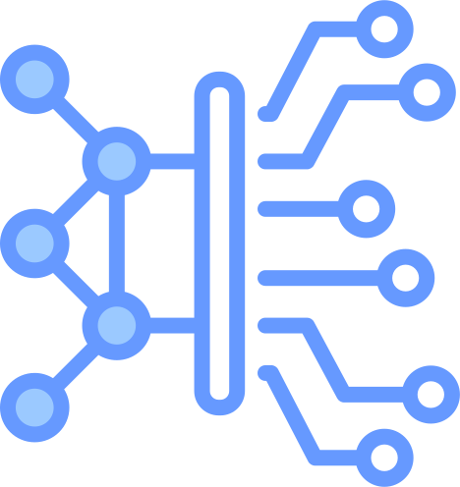

Învățarea profundă (Deep Learning – DL)
Învățarea profundă (Deep Learning – DL) este un tip special de învățare automată care folosește sisteme inspirate de creierul uman, numite rețele neuronale.
În loc să învețe din date într-un mod simplu, învățarea profundă:
  Folosește mai multe straturi de învățare
  Procesează informația pas cu pas
  Învață tipare complexe din date
„Deep” înseamnă multe straturi, nu „inteligent”.

Slide 13

Unde vedem învățarea profundă (DL)?
Învățarea profundă stă la baza:
  Asistenților vocali (recunoașterea vorbirii)
  Recunoașterii faciale
  Analizei imaginilor și a videoclipurilor
  Modelelor de limbaj (chatboți, instrumente de traducere)
📱 Majoritatea instrumentelor „inteligente” de inteligență artificială de astăzi folosesc învățarea profundă.

Slide 14
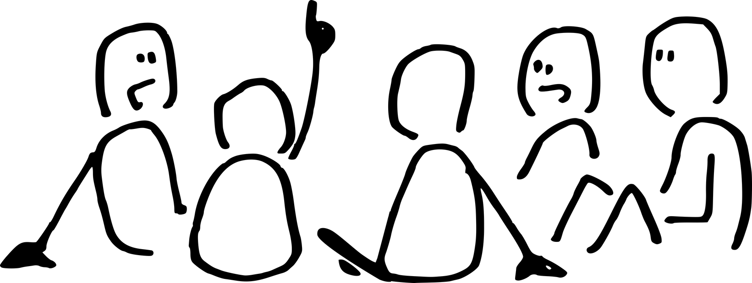
De ce crezi că învățarea profundă are nevoie de mai multe date decât învățarea automată?

Slide 15
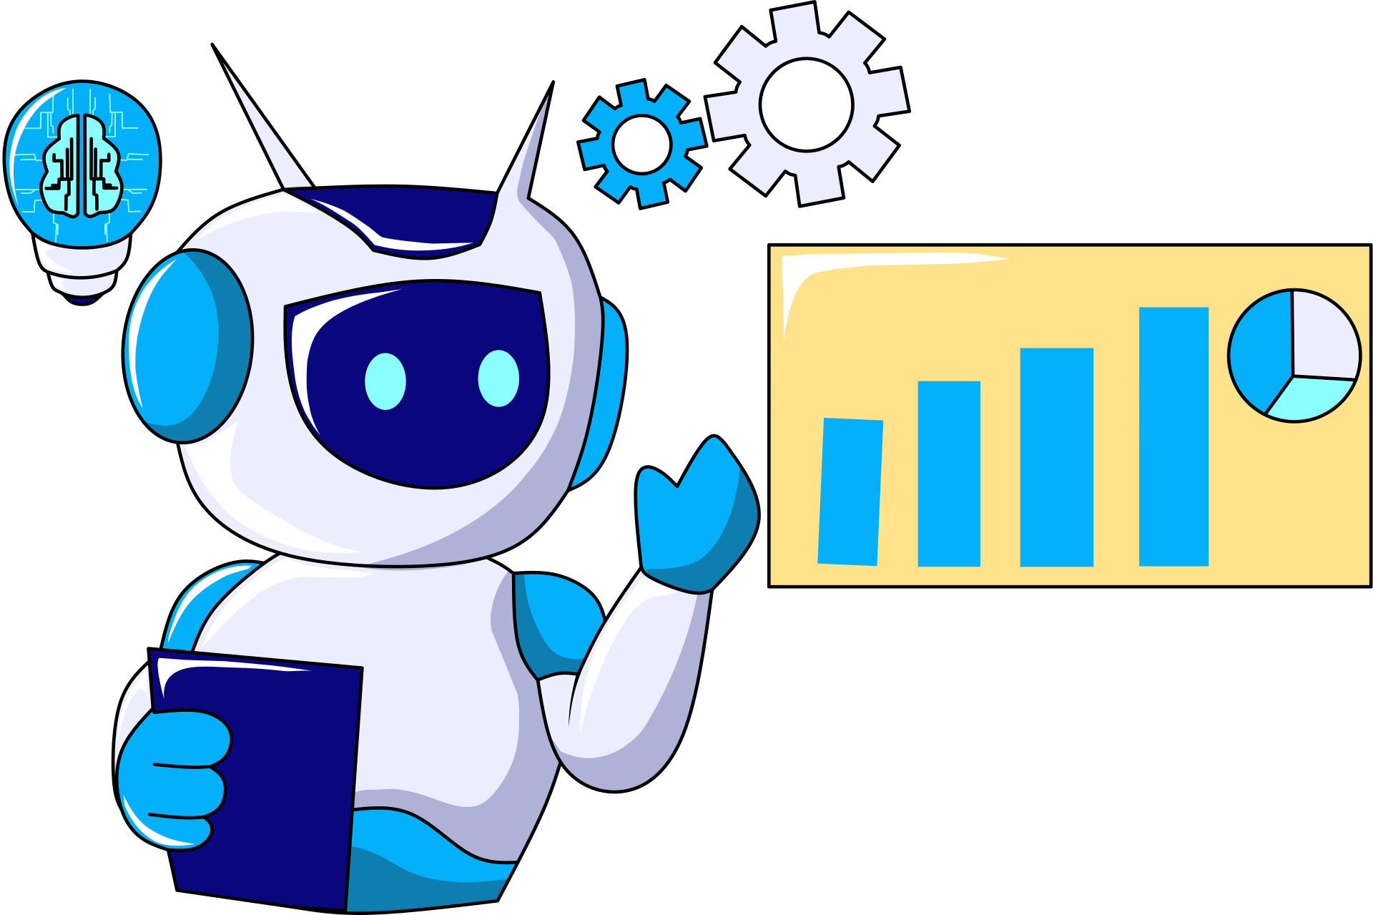
Învățarea profundă are nevoie de mai multe date deoarece nu înțelege sensul.
  Nu știe ce este o „pisică” sau un „câine”
  Recunoaște doar tipare, nu idei sau concepte
  Sistemul învață prin multe straturi, iar fiecare strat are nevoie de exemple

Slide 16

Dacă datele sunt:
  Limitate, modelul nu poate învăța bine.
  Părtinitoare (cu bias), modelul poate învăța tipare greșite.
Acest lucru înseamnă că pot apărea erori. De aceea, supravegherea umană este întotdeauna esențială.

Slide 17

Inteligența artificială este copilotul tău.
  Sprijin pentru învățare
  Creativitate (scriere, materiale vizuale, idei)
  Cercetare și prezentări

Slide 18

Inteligența artificială este un INSTRUMENT.
  Inteligența artificială poate ajuta.
  Oamenii decid.
  Responsabilitatea contează.

Slide 19
Mulțumesc.
Sprijinul acordat de Comisia Europeană pentru realizarea acestei publicații nu constituie o aprobare a conținutului acesteia, care reflectă exclusiv opiniile autorilor, iar Comisia nu poate fi considerată responsabilă pentru orice utilizare care ar putea fi făcută a informațiilor conținute în aceasta.

